Slide 1


Slide 2
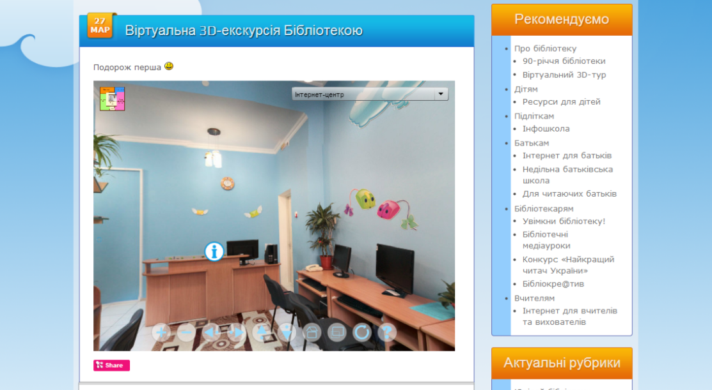
Святковий веб-квест 30.09
«Світ, який оживає»
Інтернет-центр разом зі своїми учасниками
веб-квесту створювали 3D-екскурсію по бібліотеці

Slide 3

Святковий веб-квест 30.09
«Велика книга читацьких рекордів»
Відділ естетичного виховання разом зі своїми учасниками оформляли книгу, до якої вносилися бібліотечні рекорди читачів

Slide 4

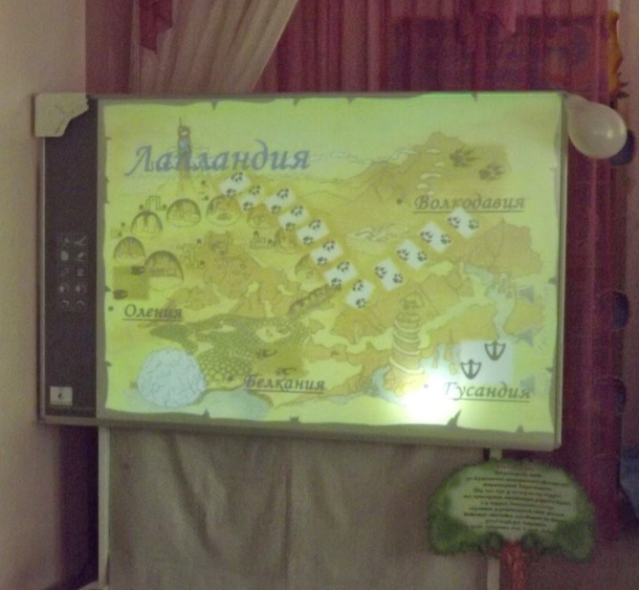
Святковий веб-квест 30.09
«Фантазери-казкарі»
Відділ обслуговування дошкільників та 1-4 класів
разом зі своїми учасниками подорожували казковими світами і також вигадували свої казкові світи

Slide 5
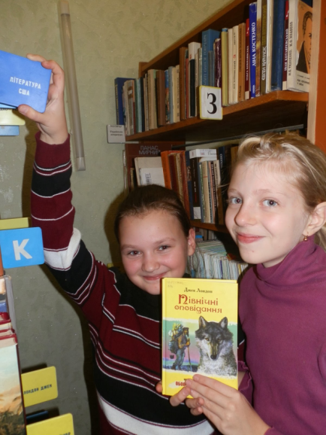
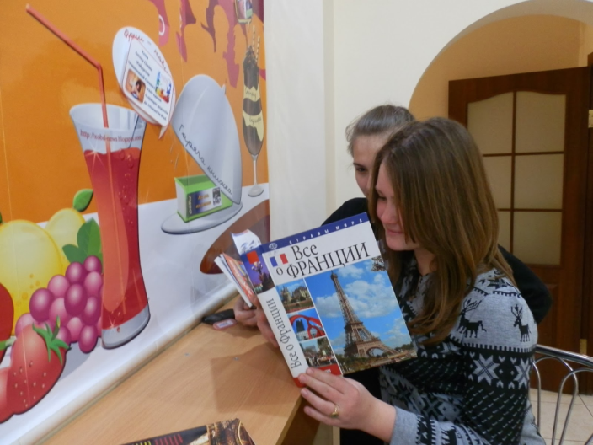
Святковий веб-квест 30.09
«Фабрика бестселерів»
Сектор абонемента набирав у свою команду сучасних «бук-фанів» за спеціальністю топ-мейкер. Їх задача - складати топ-п'ятіркі бестселерів запропонованих країн: України, Великобританії, Франції, США.

Slide 6
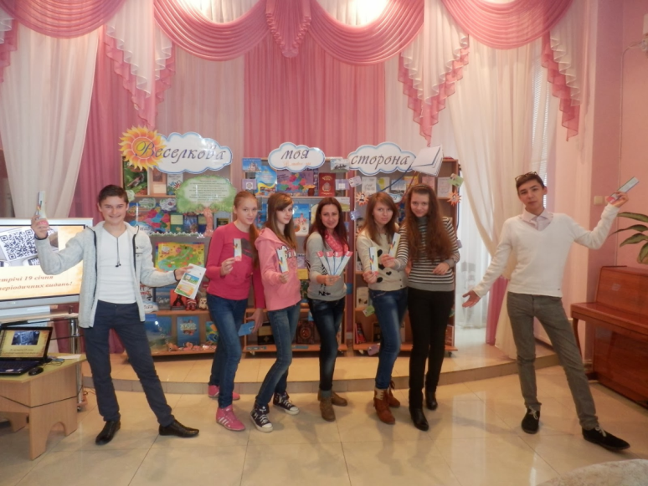
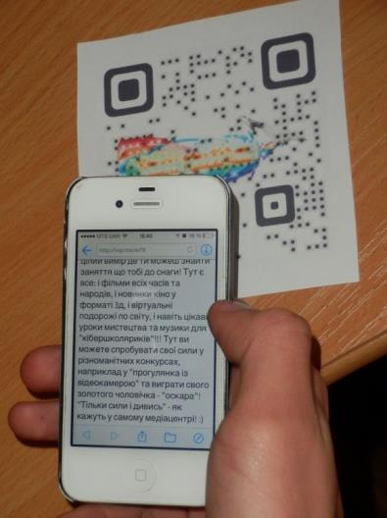
Святковий веб-квест 30.09
«Бібліотечний Medi@-PROстір»
Сектор періодичних видань зібрав команду медіа-спеціалістів, які вчились робити фото-рекламу книг, QR-коди для усіх відділів бібліотеки, онлайн-виставку та власне відео.

Slide 7
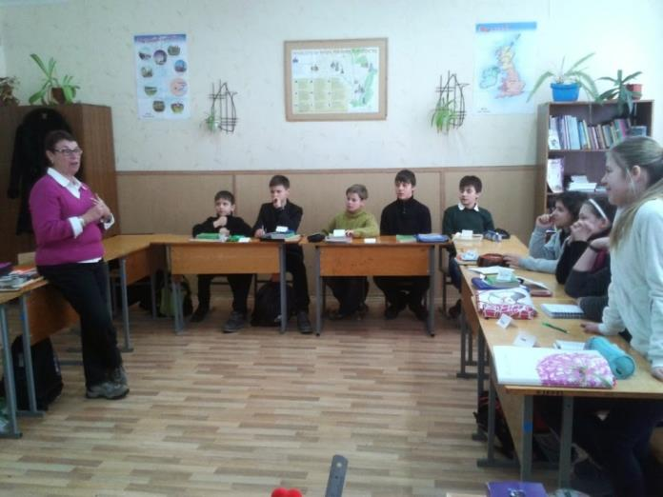
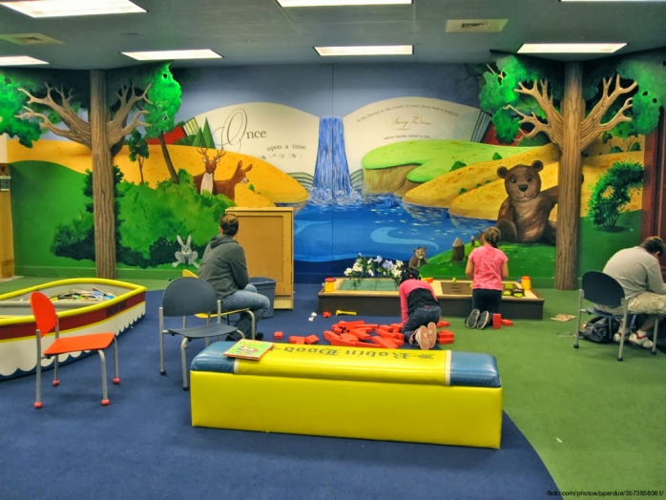
Святковий веб-квест 30.09
«Reality of American Libr@ries with Ukrainian Eyes»
Сектор документів іноземними мовами разом з учасниками квесту проводив власну
дослідницьку подорож найвідомішими бібліотеками США та України,
в якій діти дізнавались про всі цікавинки американських книгозбірень від волонтерів
Корпусу Миру США в Україні з перших вуст!

Slide 8


Святковий веб-квест 30.09
«П’ять сходинок до успіху,
або Ключі від бібліотеки»
Волонтери Херсонщини за виконані завдання отримували «ключі» від бібліотеки та успішно долали маршрути веб-квесту

Slide 9

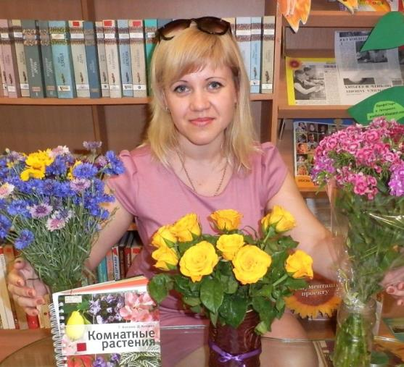
Проект «Школа промоутерів»
Автор ідеї - головний бібліотекар відділу обслуговування
учнів-читачів 5-9 класів
Срібна Ірина Сергіївна
Контакти:
тел. 0668816031
Е-mail: sribnajaira@gmail.com

Slide 10
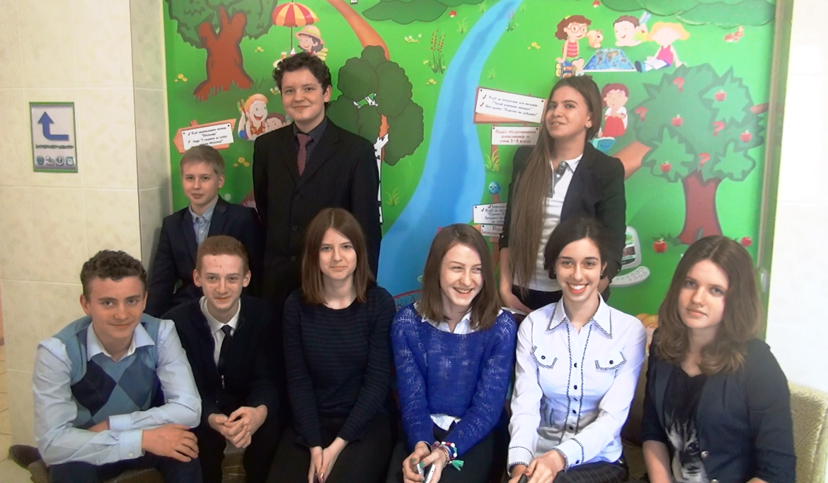
Школа бібліотечних промоутерів
http://30-09quest.blogspot.com/p/blog-page_3506.html

Slide 11

Тематика занять:
Знайомство з поняттям «промоутери». Створення рекламних агенцій, визначення завдань
Про тотеми, логотипи та бренди... (Створення логотипів для бібліотеки)
Яскраво, феєрично заявимо про бібліотеку! (Слоган)
Візитка - розкіш чи необхідність?
Бібліотечний календар - "365 днів з ХОБД"
Рекламно-інформаційний плакат
Бібліотечний флешмоб «Як пройти до бібліотеки? :)»
Створення відео «Сучасна бібліотека – це справжній острів знань»
Масштабній організації – масштабну рекламу (біл-борд моєї мрії)

Slide 12
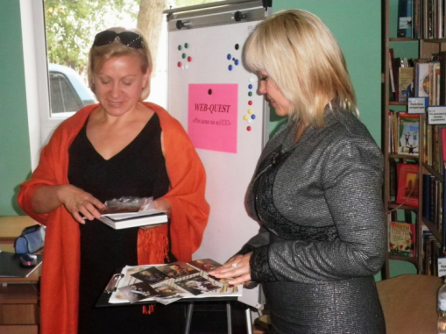
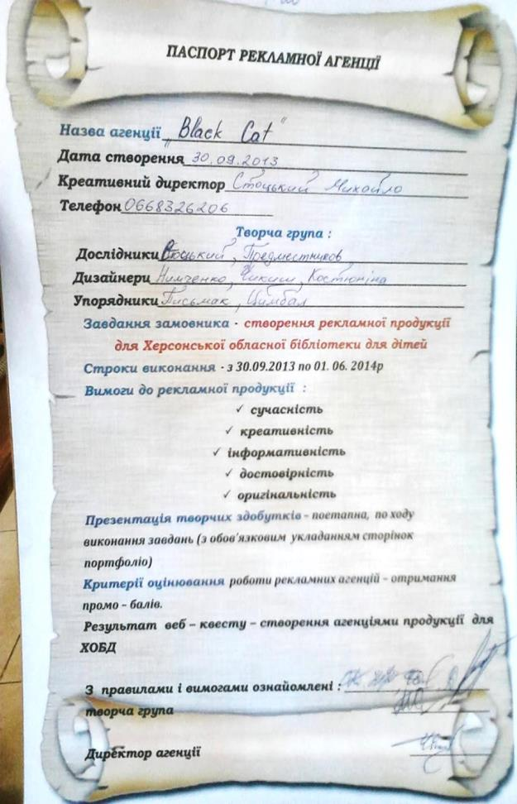
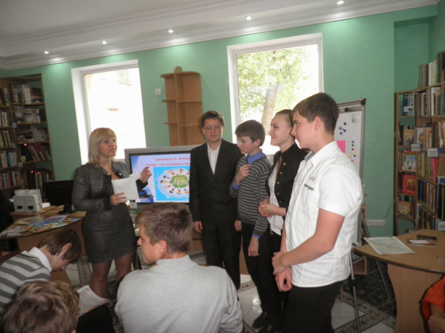
Перший урок у "Школі промоутерів"
Гість – Людмила Дем’яненко,
арт-менеджер рекламної студії «Артефакт»

Slide 13
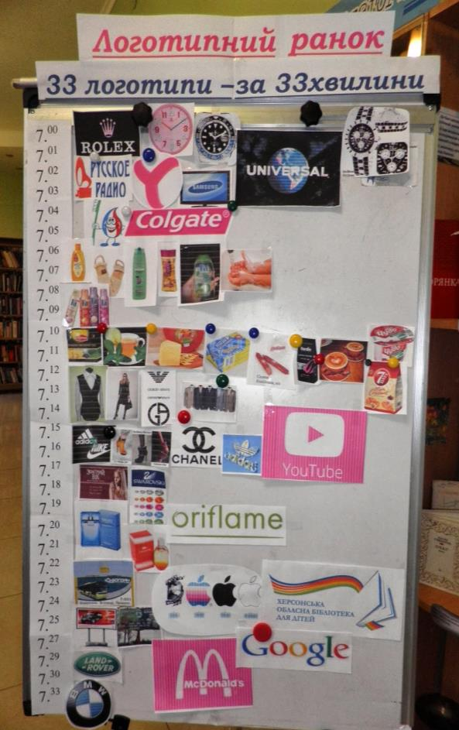
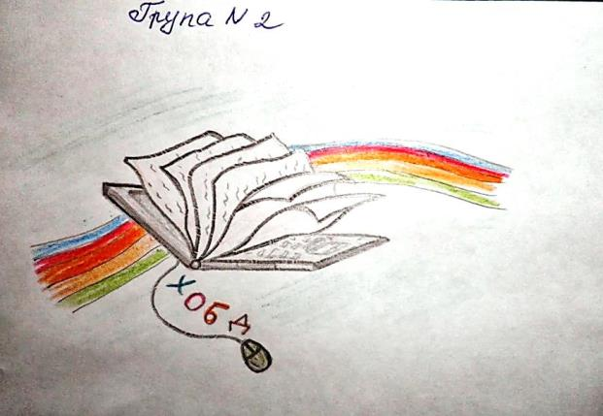
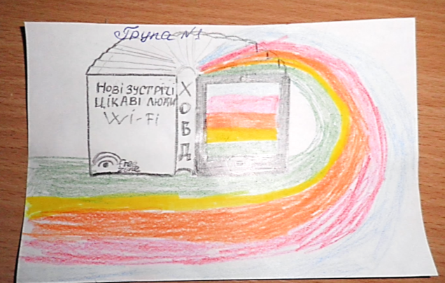
Заняття №2 Логотип

Slide 14
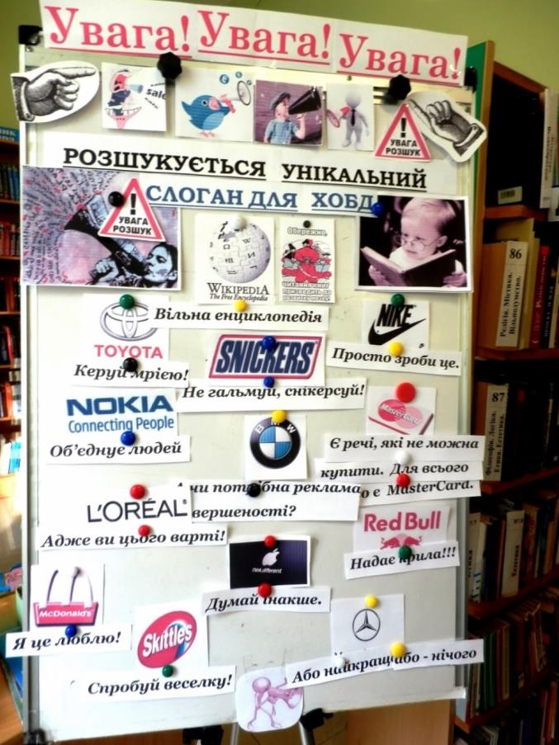
Заняття №3 Слоган
«У нас би читав сам Арістотель».
"Читаем всегда, читаем везде, читаем вместе с ХОБД.«
"Бібліотека для дітей - перлина для людей.«
"Сьогодні книга - завтра доля."
Спільний слоган промоутерів:
Херсонська обласна бібліотека для дітей - скарбниця інформації й довершених ідей!

Slide 15

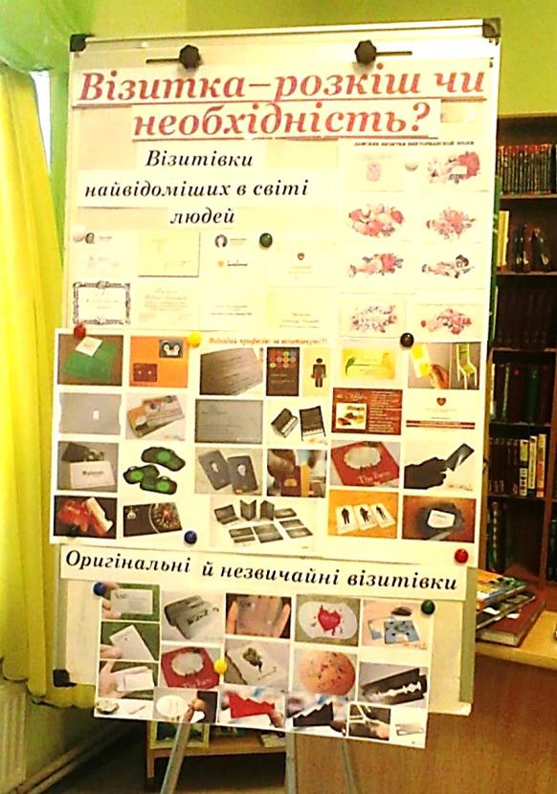


Заняття №4 Візитна картка

Slide 16
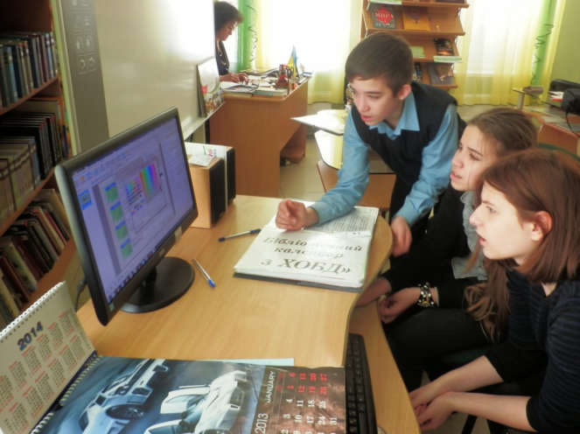
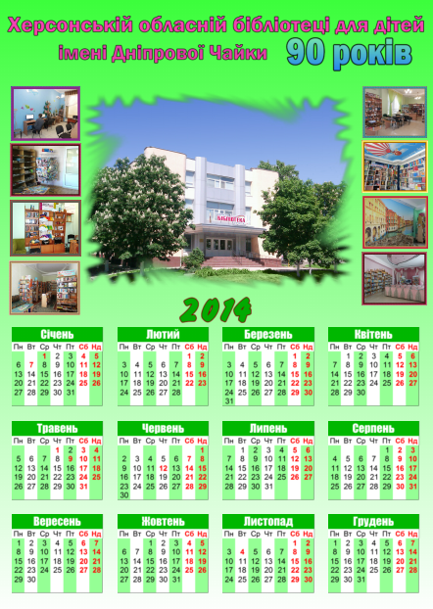
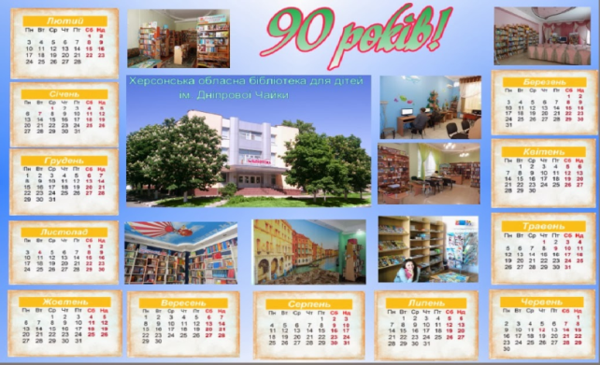
Заняття №5
Бібліотечний календар - "365 днів з ХОБД"

Slide 17


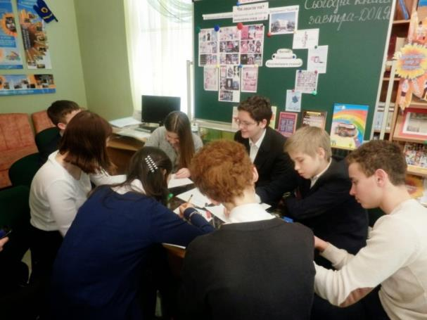
Заняття №6. Vivat, рекламний плакат!

Slide 18


Slide 19
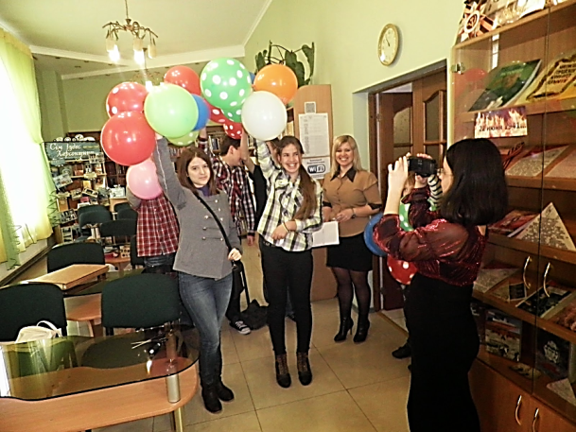
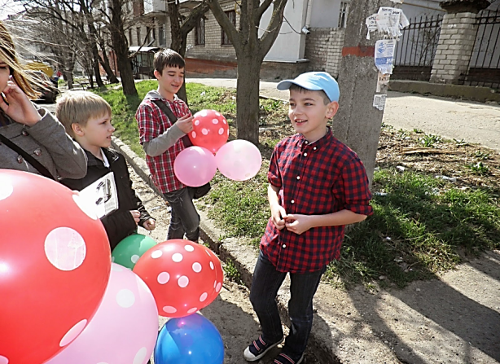
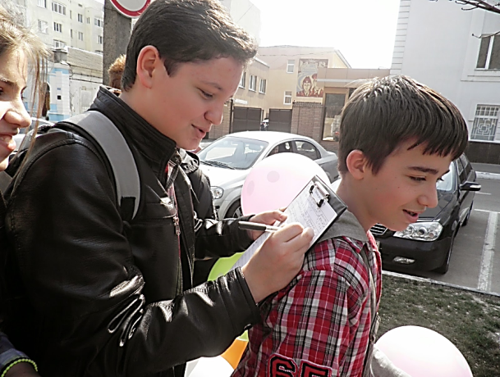
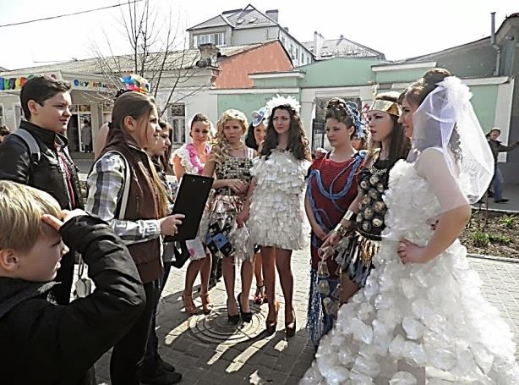
Заняття № 7.
Бібліотечний флешмоб «Як пройти до бібліотеки? :) »

Slide 20
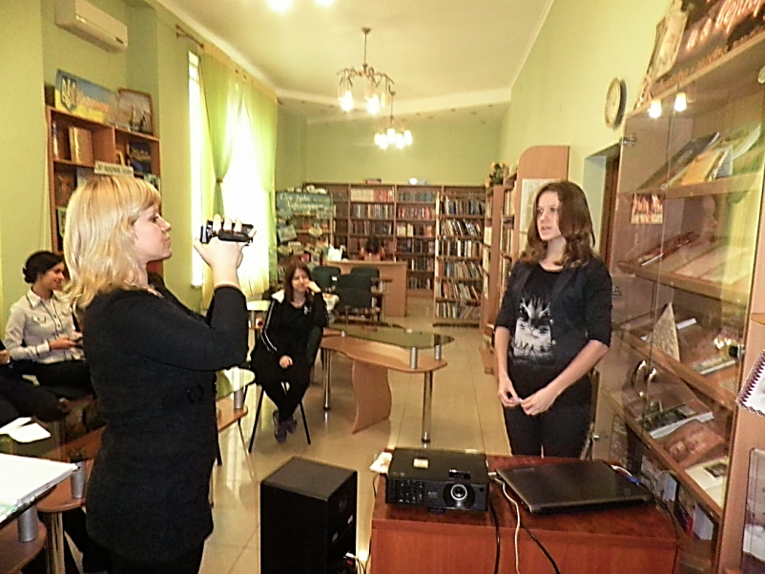
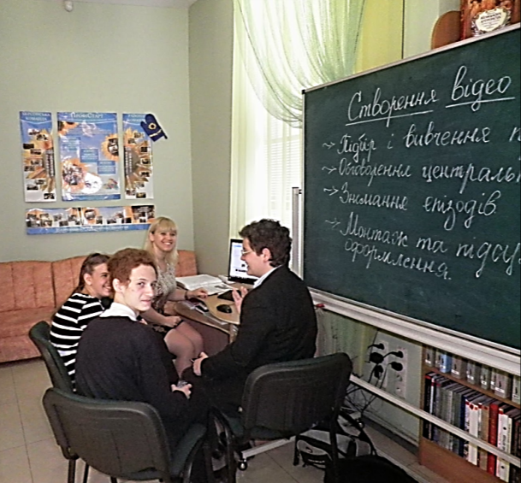
Заняття №8. Створення відео
«Сучасна бібліотека – це справжній острів знань»
Відео можна переглянути за адресою :
http://30-09quest.blogspot.com/2014/06/blog-post.html

Slide 21
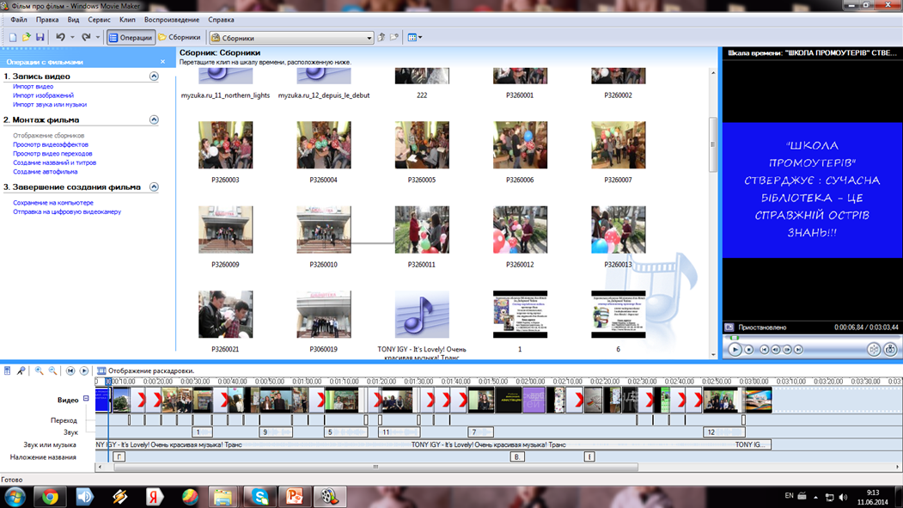
Робота у програмі «Movie Maker»

Slide 22
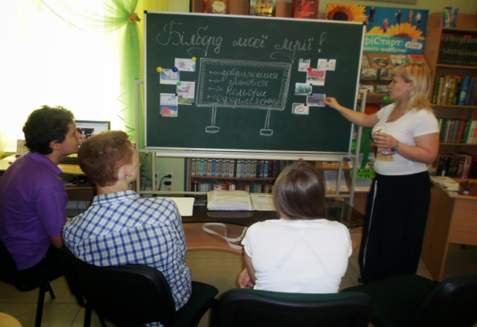
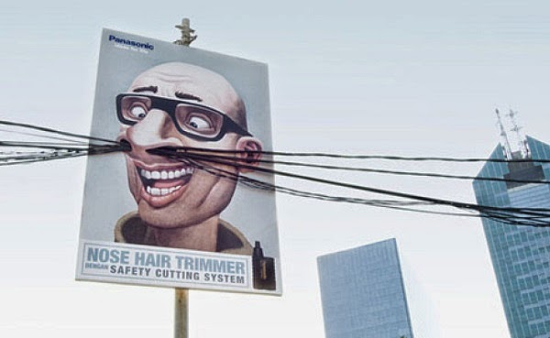
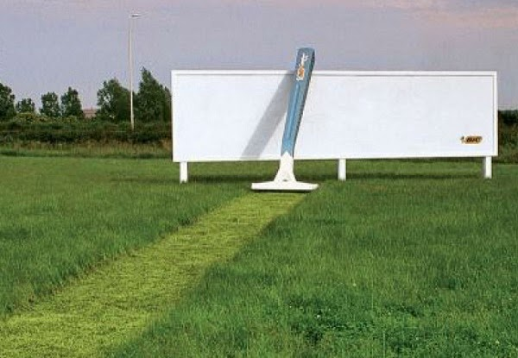
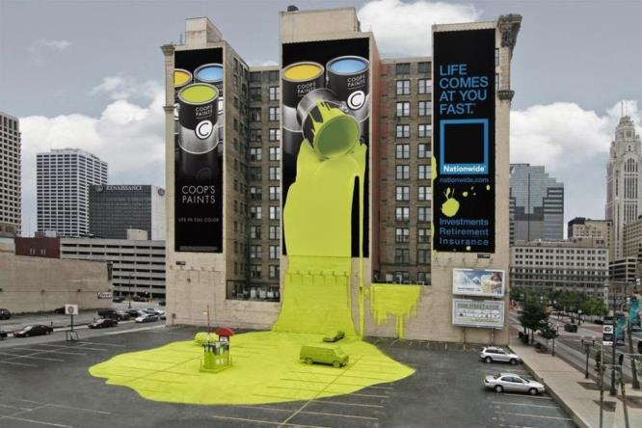
Масштабній організації – масштабну рекламу (біл-борд моєї мрії)

Slide 23
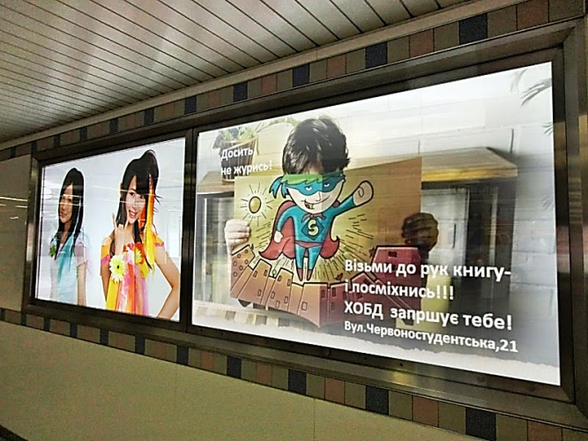
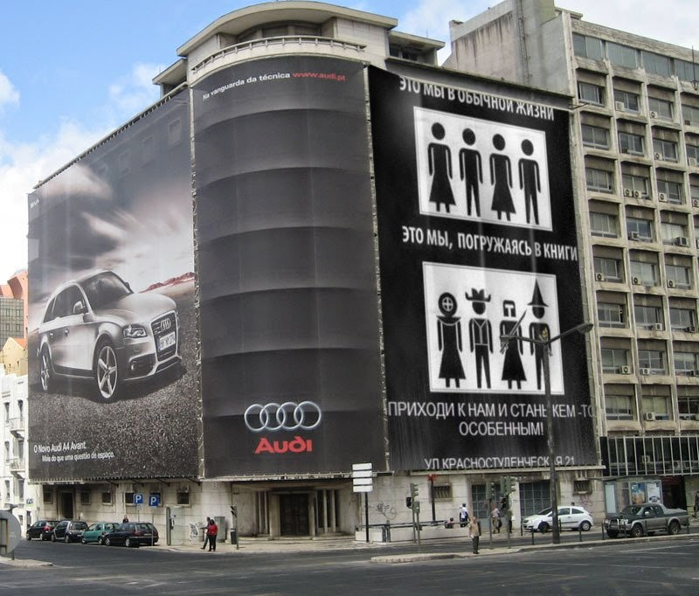
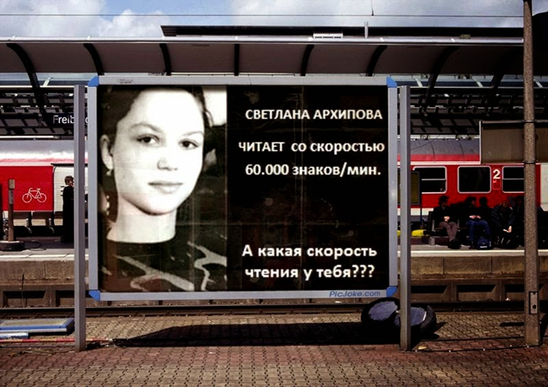
Варіанти від промоутерів

Slide 24
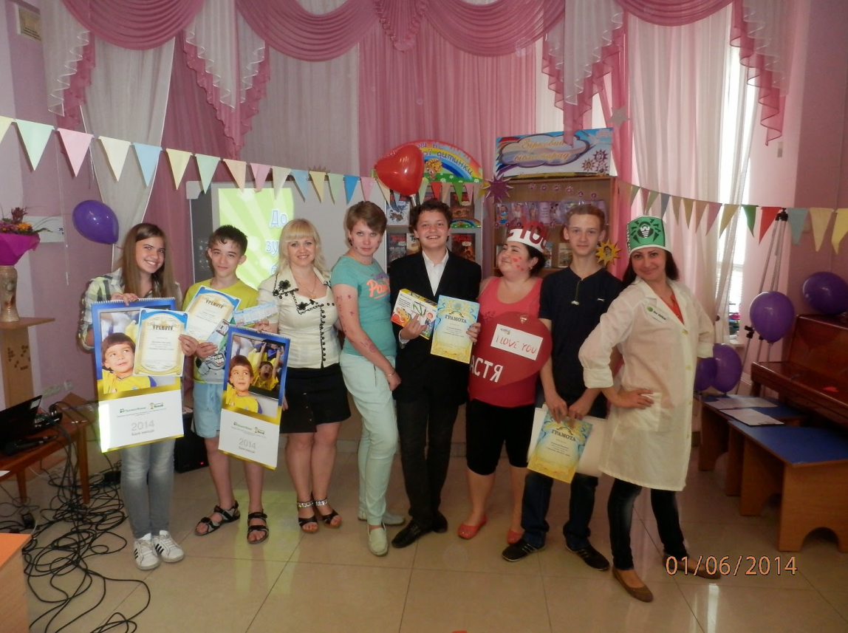
Тепер вони справжні промо-аси!!!

Slide 25
ДЯКУЮ ЗА УВАГУ!!!

